Slide 1
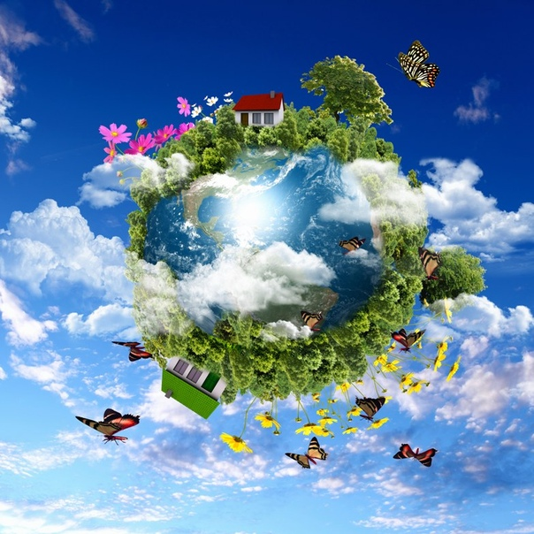

Муниципальное дошкольное образовательное учреждение
«Красногорский детский сад»
Проект
"Тематический день группы"
"Мы природу бережем - это наш красивый дом"
Авторы: Хренова.Н.В.
Кудряшова.А.С.

Slide 2
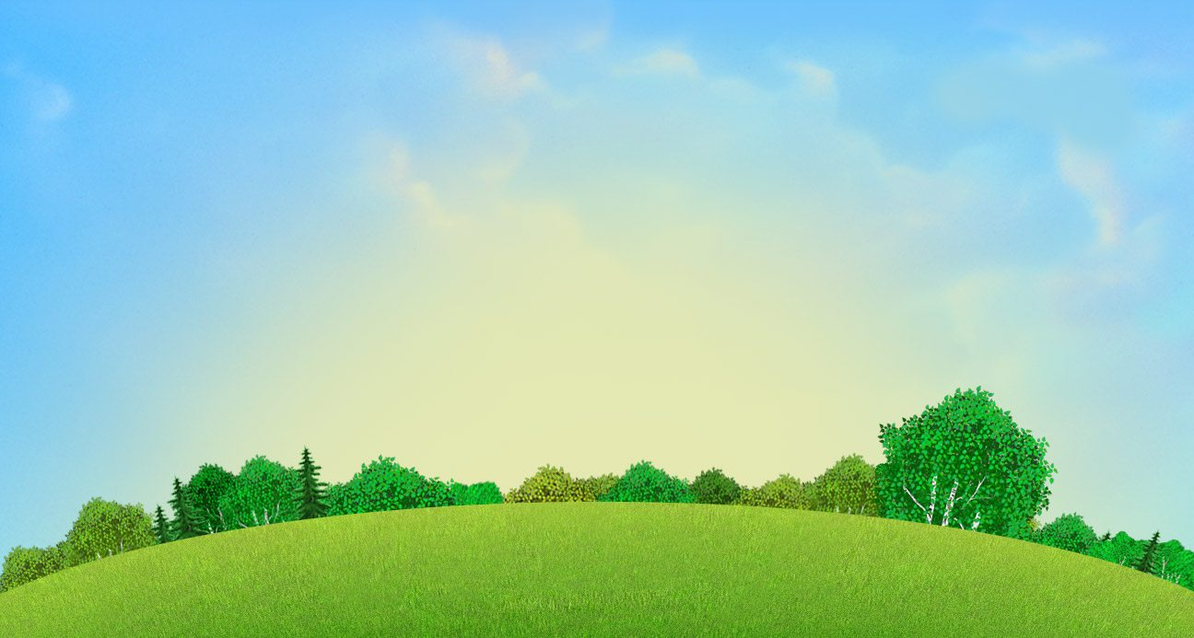

Проект «Мы природу бережем — это наш красивый дом»
Участники: воспитатели, дети 2младшей группы, родители.
Масштаб: краткосрочный (с15 марта- 5 апреля).
Тип проекта - экологический, творческий, развивающий.

Slide 3
Актуальность:
Умение жить в согласии с природой, с окружающей средой ,следует начинать воспитывать у детей с раннего детства. И наша задача состоит в том, чтобы помочь детям увидеть красоту природы, научиться ценить ее.
Заложить любовь к Родине, к родному краю, к родной природе, к людям можно только в младшем возрасте. Именно поэтому важно своевременно развивать экологическое сознание маленькой личности.
Большинство современных детей редко общается с природой, проводя время за планшетами и телевизором.
Огромную роль в экологическом образовании детей дошкольного возраста играет практическая, исследовательская деятельность в природных условиях. Ведь в процессе детского исследования ребенок получает конкретные познавательные навыки: учится наблюдать, рассуждать, планировать работу, учится прогнозировать результат, экспериментировать, сравнивать, анализировать, делать выводы и обобщения, развивает познавательные способности. Поэтому детям предоставляется дополнительная возможность приобщиться к исследовательской работе как к ведущему способу познания окружающего мира.

Slide 4
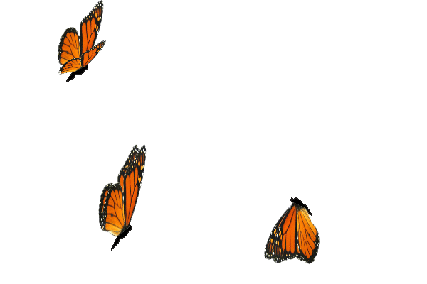
Этапы проекта:
1 этап- Создание плана проекта
Подборка материала для реализации проекта
Написание сценария к итоговому проведению НОД
2 этап – Реализация проекта.
3 этап – Защита проекта
Цель:
Воспитание любви к родной природе; гуманного, бережного отношения к ней и заботливого, чуткого ко всему живому.

Slide 5
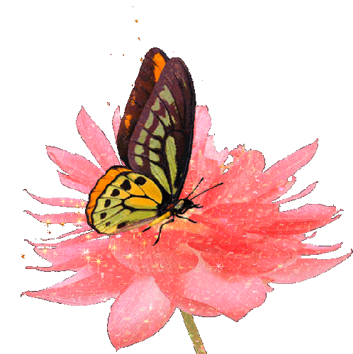
Задачи:
1. Знакомить детей с нормами нравственного поведения в природе.
2. Учить проявлять гуманное, заботливое отношение ко всему живому, развивать желание не разрушать, а созидать.
3. Формировать элементарные умения правильного взаимодействия с растениями, животными, насекомыми.
4. Призывать детей к добру, отзывчивости, чуткости и заботе.

Slide 6
Механизмы реализации:
1. Рассматривание иллюстраций природы в весенние время года.
2. Практическая работа «Наш новый зеленый друг».(посадка семян Настурции).
3. Наблюдение и труд в уголке природы и на участке.
4. Наблюдение за набуханием почек на ветке смородины (в группе).
5. Беседа «Пернатые друзья».
6. Слайд шоу «Берегите птиц»
7. Рассказ воспитателя «Для чего люди строят скворечники?»
8. Чтение художественной литературы В. Берестов «Воробушки», С Прокофьева «Сказка о высунутом язычке», В.Бианки «Лесные домишки»
9. Коллективная работа по аппликации «Весеннее дерево».
10. Выставка рисунков детей и родителей «Мы природу бережем»
11.Папка передвижка для родителей «Экологическое воспитание дошкольников»
12. Памятка для родителей «Экологическое воспитание в семье»
13. НОД «Путешествие на лесную поляну»

Slide 7

Ожидаемые результаты:
1. Дети доброжелательно, бережно и одновременно осторожно относятся к растениям и животным, умеют предвидеть положительные и отрицательные результаты своего вмешательства в природу.
2. Дети владеют элементарными способами ухода за растениями.
3. Появилось чувство ответственности за благополучное состояние растений и животных, порученных заботам детей.

Slide 8


Slide 9
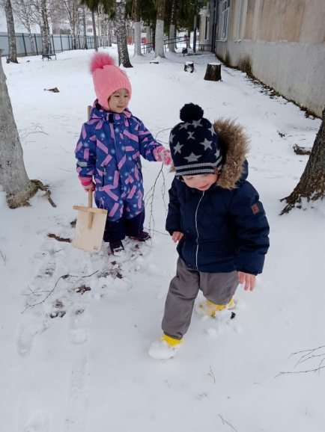
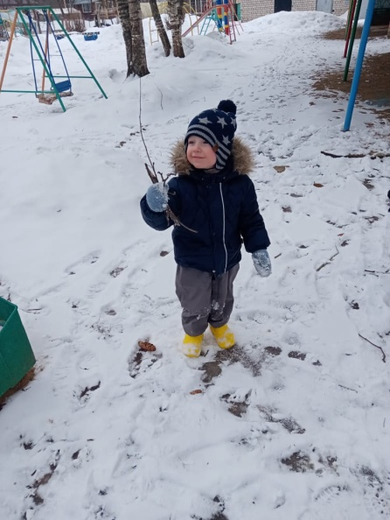
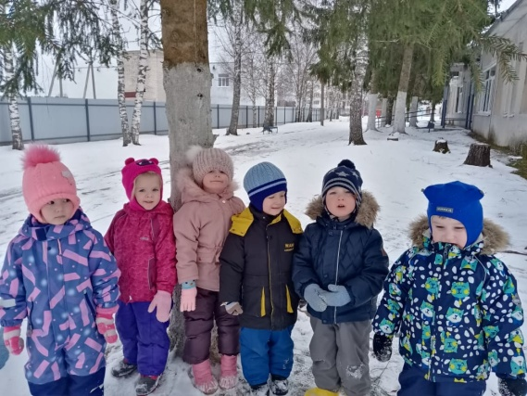
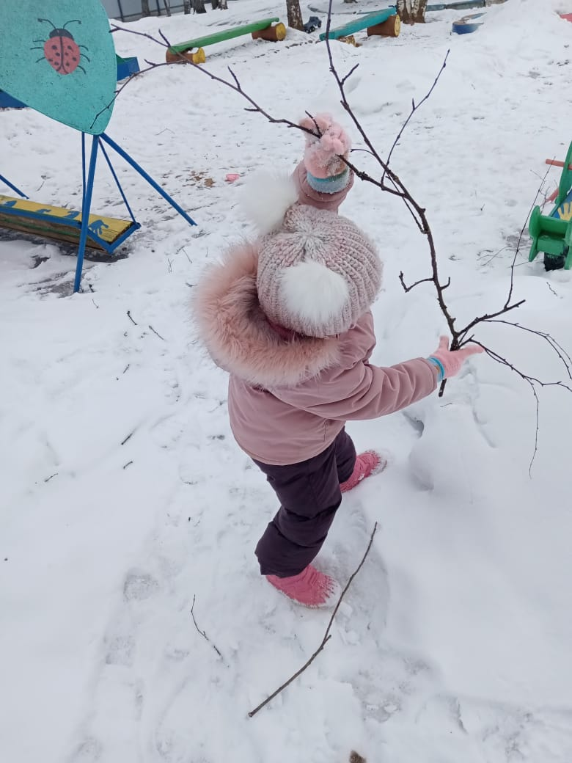

Наблюдение и труд на участке.
Мы участок убирали
Дружно ветки собирали

Slide 10
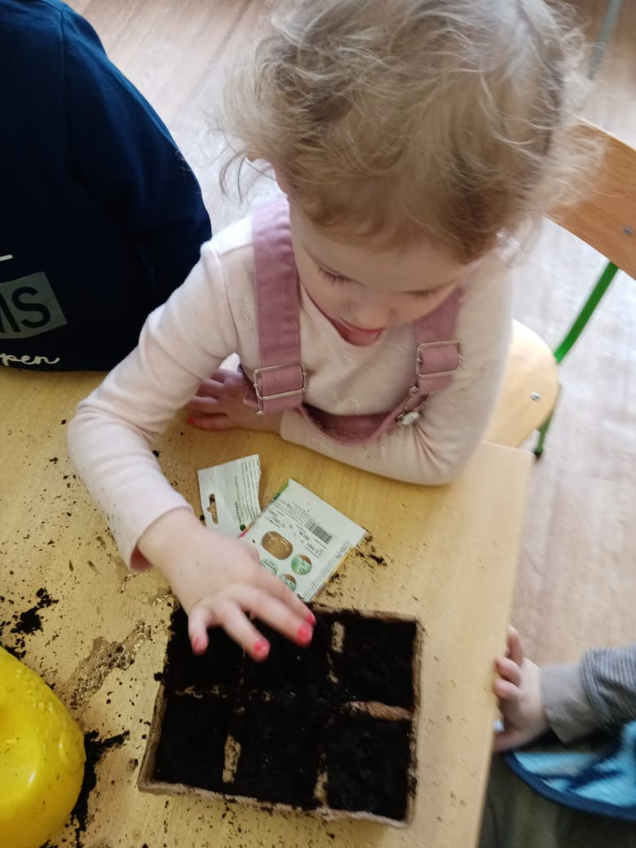
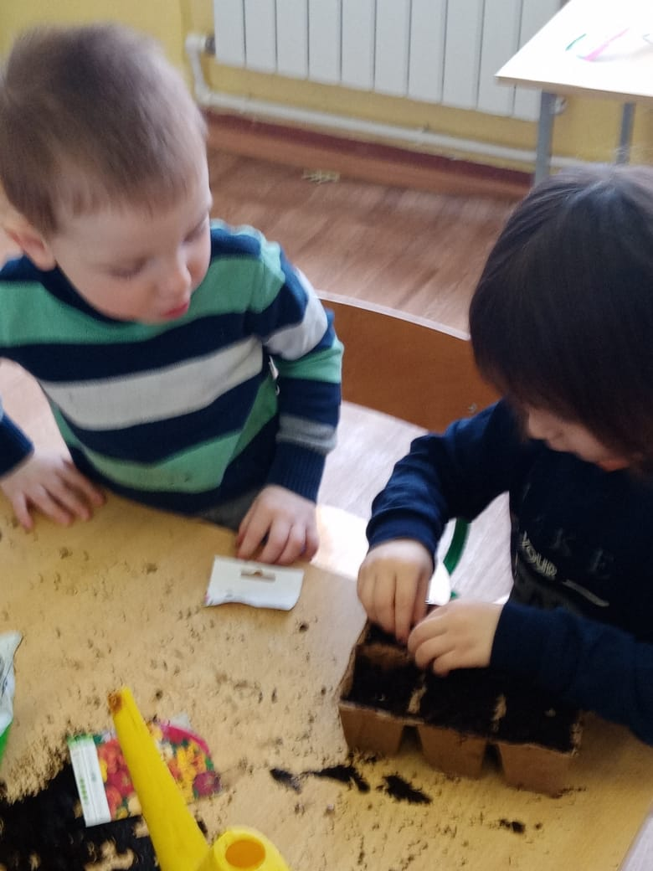
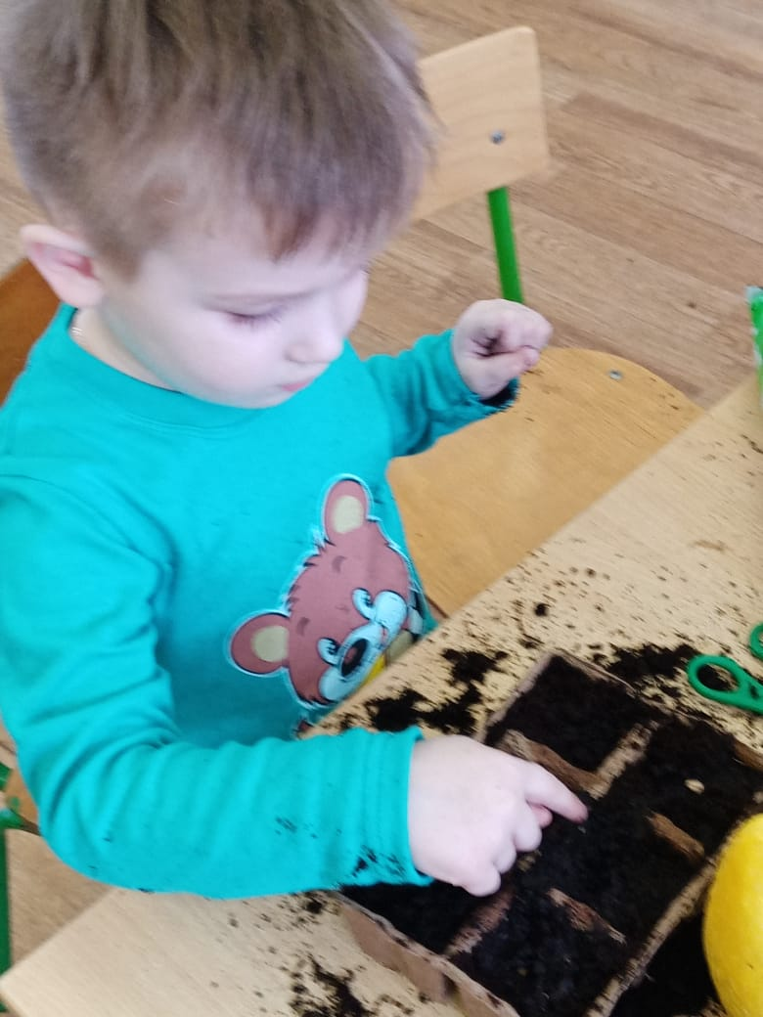

Наш новый зеленый друг
День посадки 22.03.2021г.
Нет тепла,
Цветочков нету,
Как скучаем мы по лету.
А давайте-ка ребята, Посадим дружно мы рассаду.
В группе пусть она растет
Радость красоту несет.

Slide 11
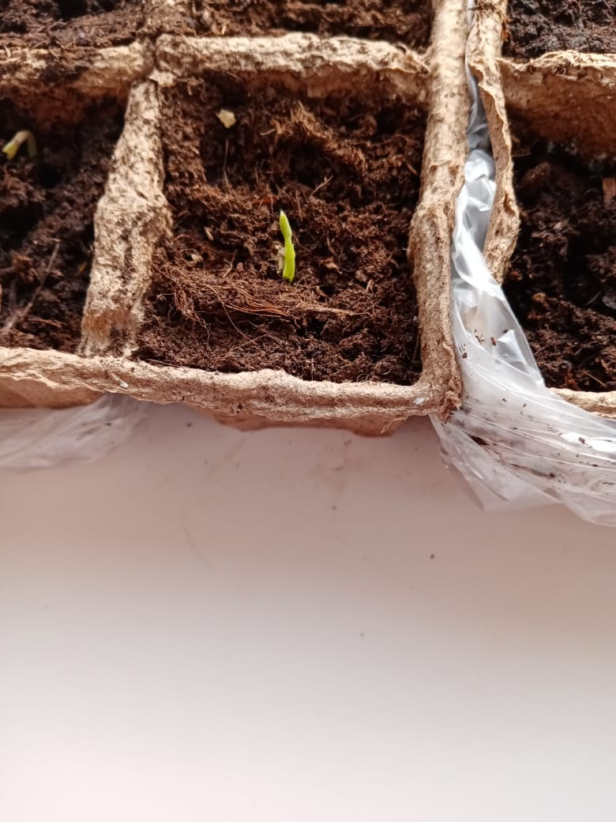
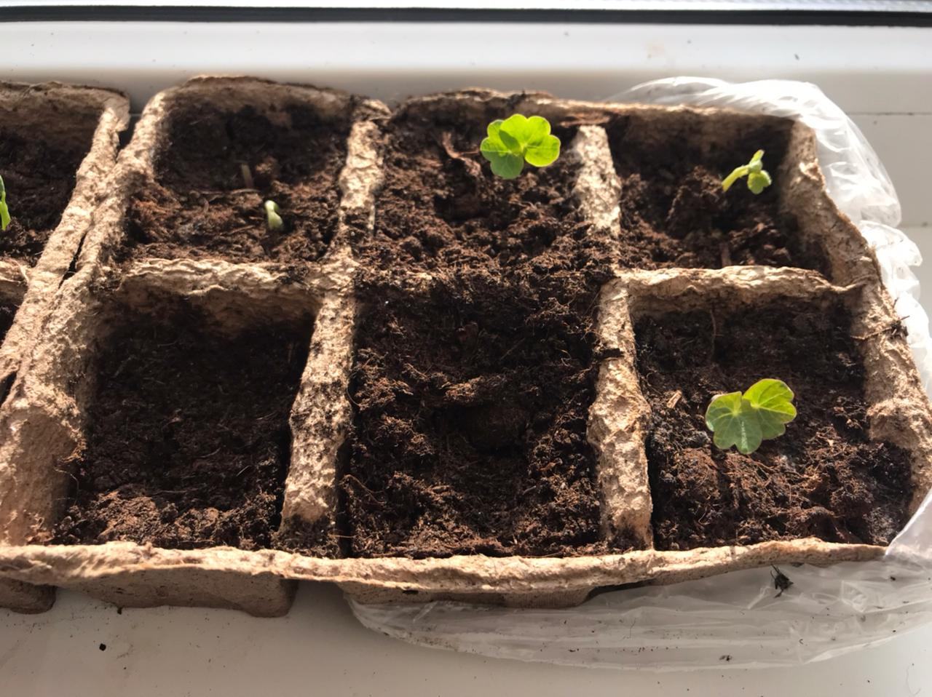
Результат на 29.03.2021г.
Результат на 05.04.2021г.

Slide 12
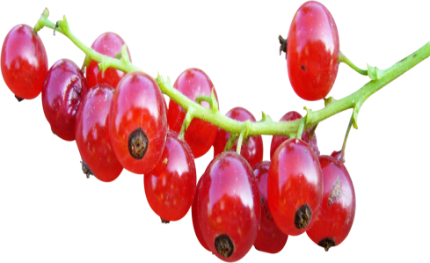
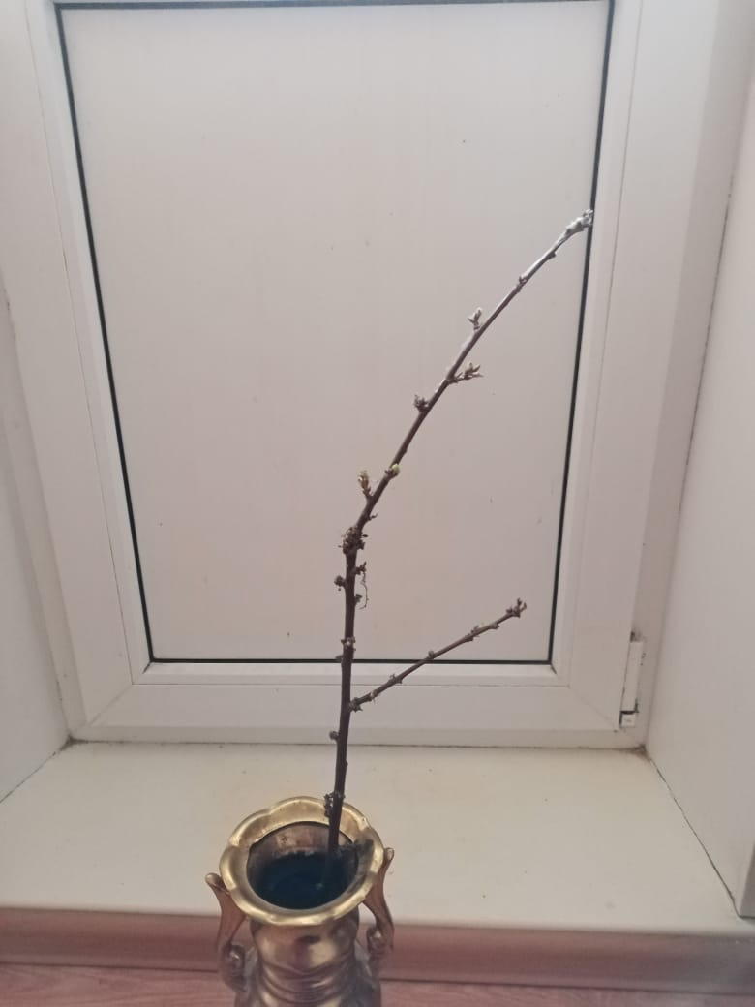
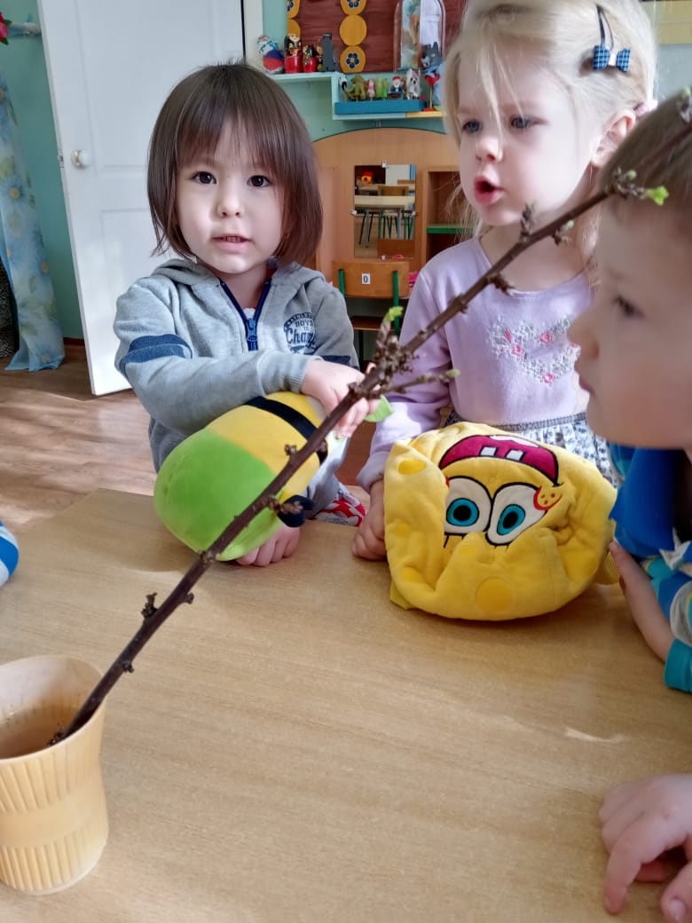
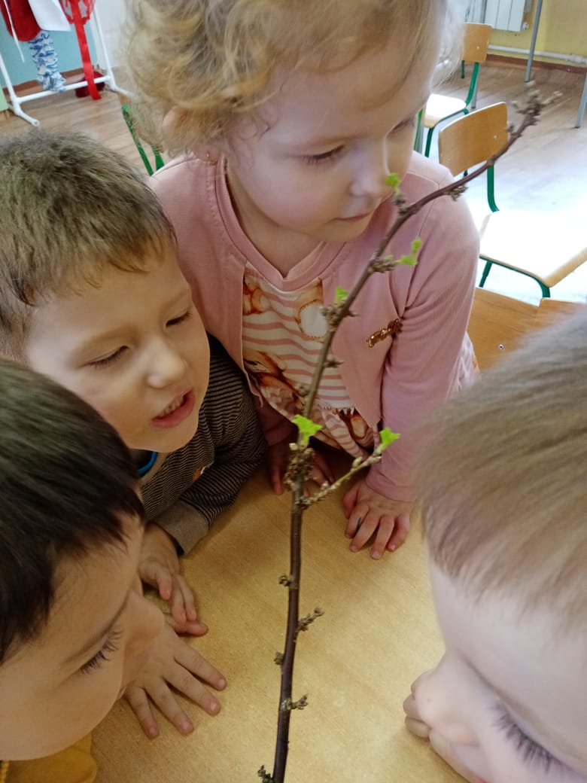
Наблюдение за набуханием почек на ветке смороды.
22.03.2021г.
29.03.2021г.
02.04.2021г.
При рассматривание веточки смородины с детьми , мы видим, что с каждой неделей на ней появлялось все больше листочков.

Slide 13
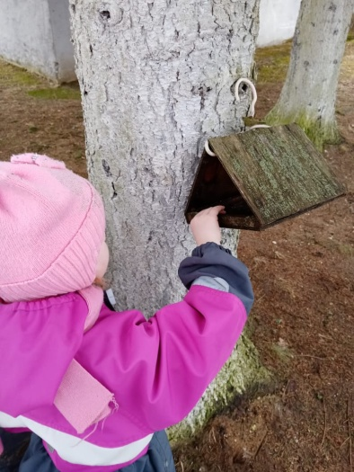
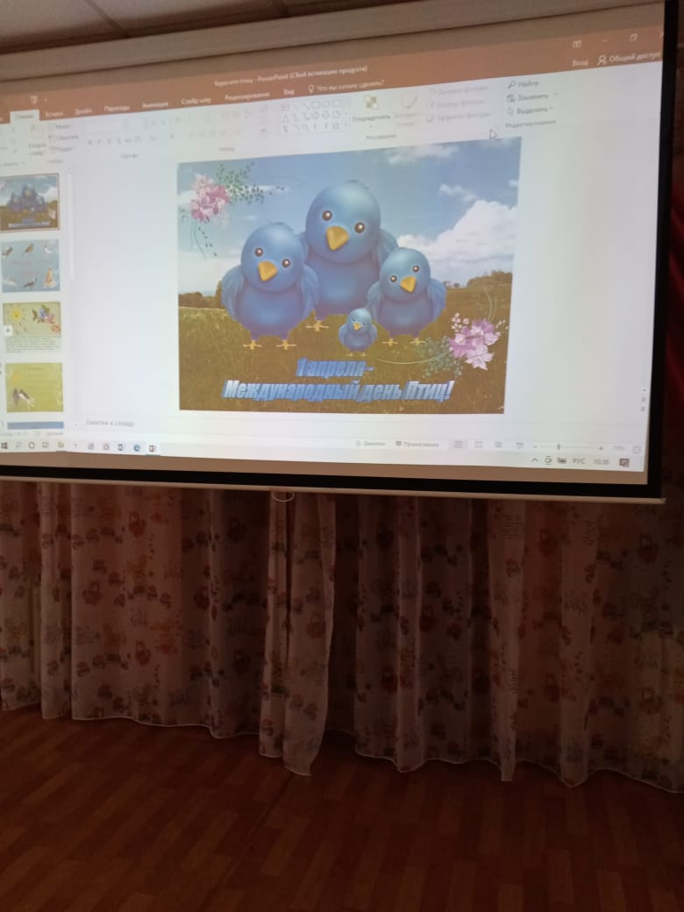
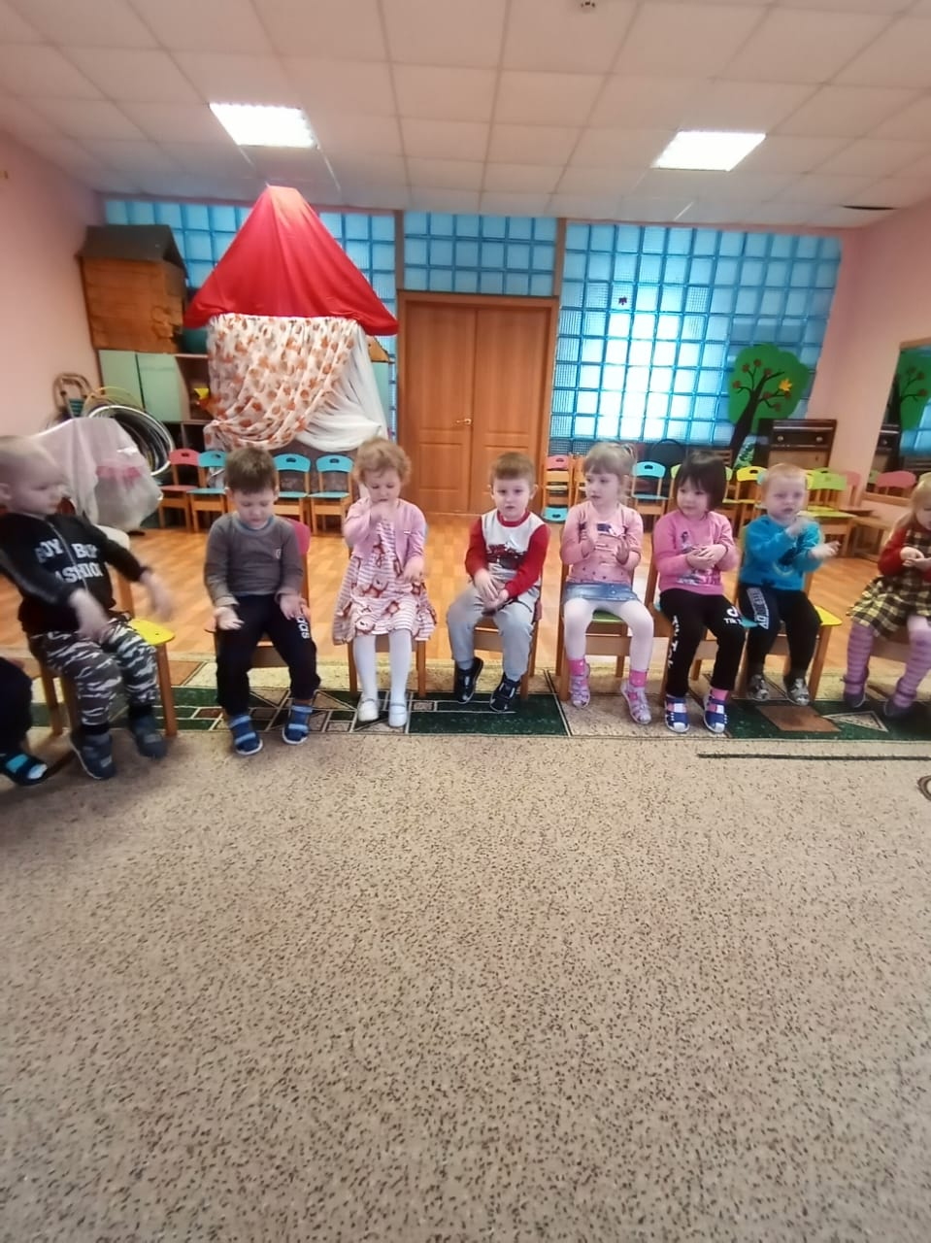
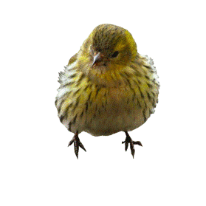
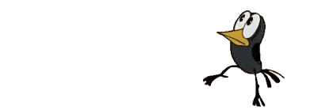
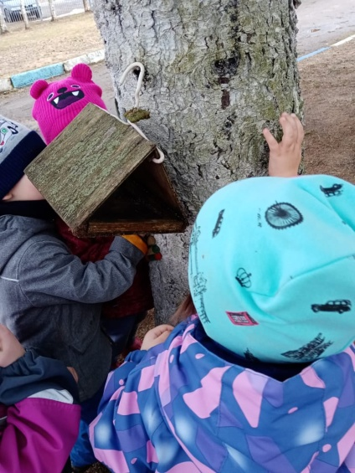
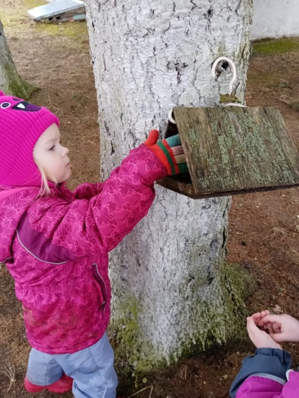
Слайд-шоу «Берегите птиц»
1 апреля «Международный день птиц»

Slide 14

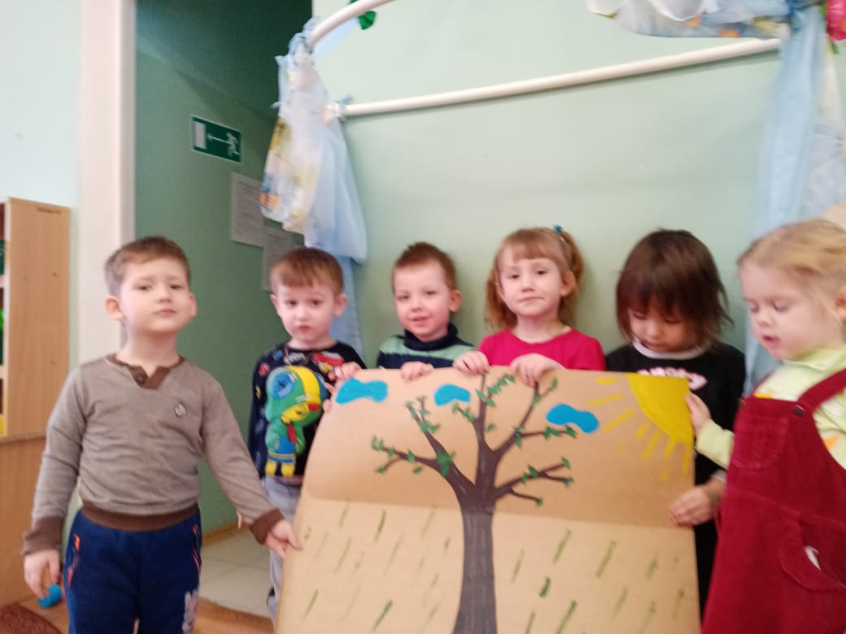
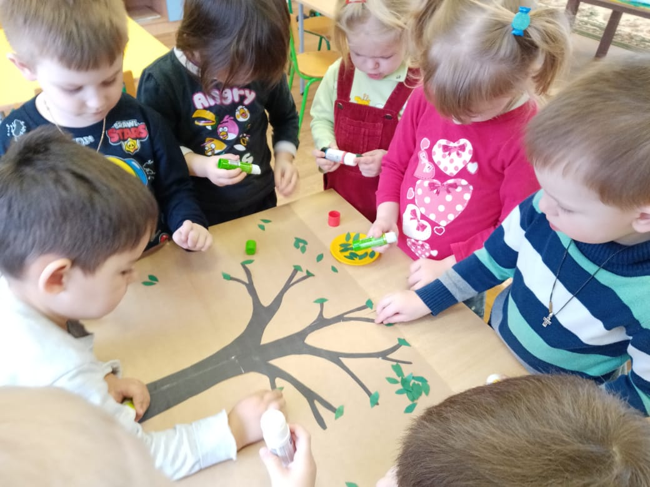
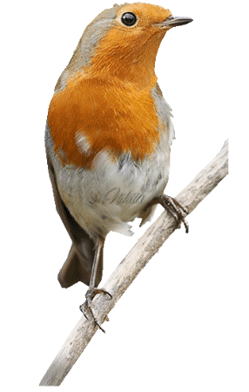
Коллективная аппликация «Весеннее дерево»
Вот опять пришла весна
Набухают почти
А у нас на дереве первые листочки

Slide 15
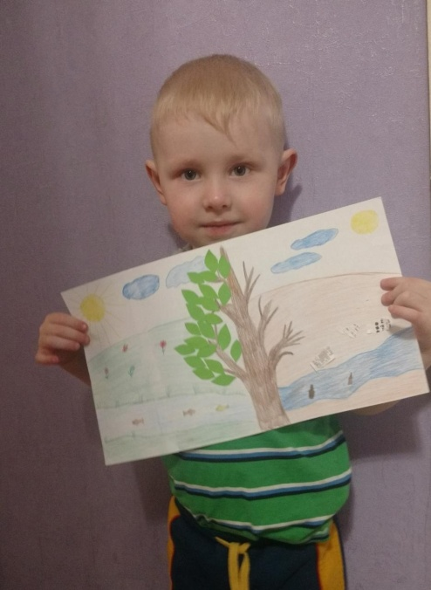
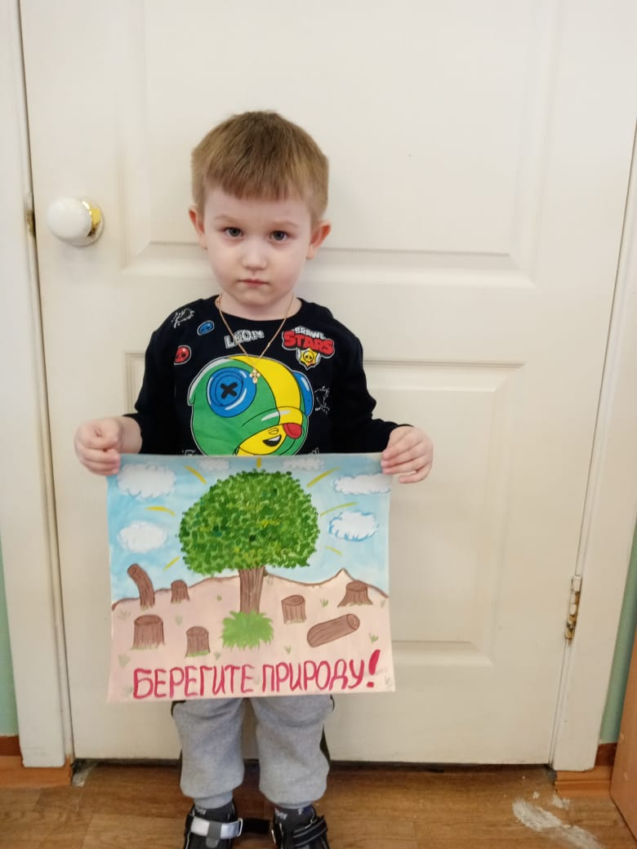
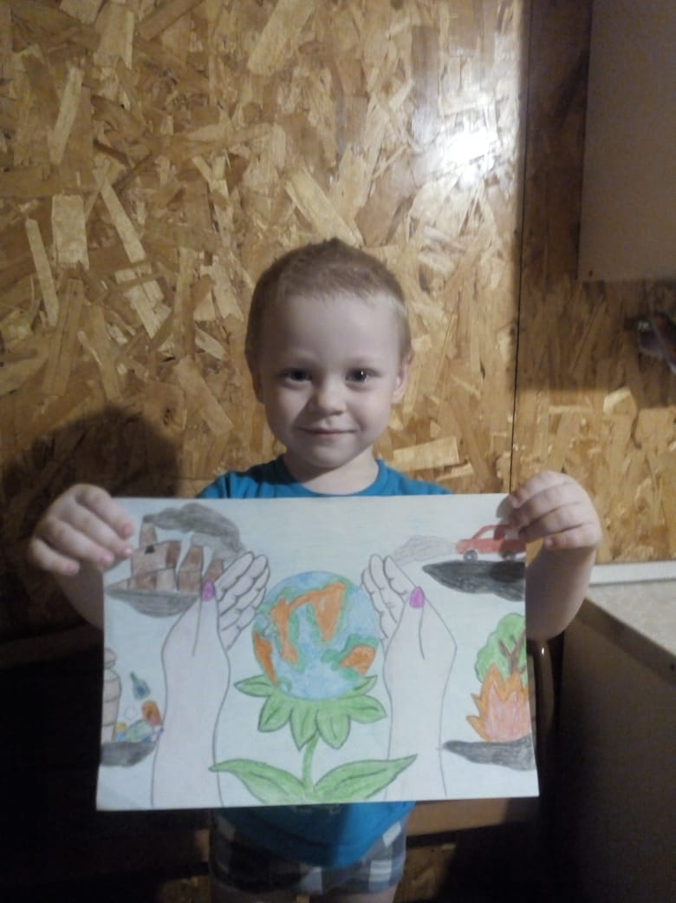
Выставка рисунков «Бережем природу»
Андрей
Артём
Матвей

Slide 16
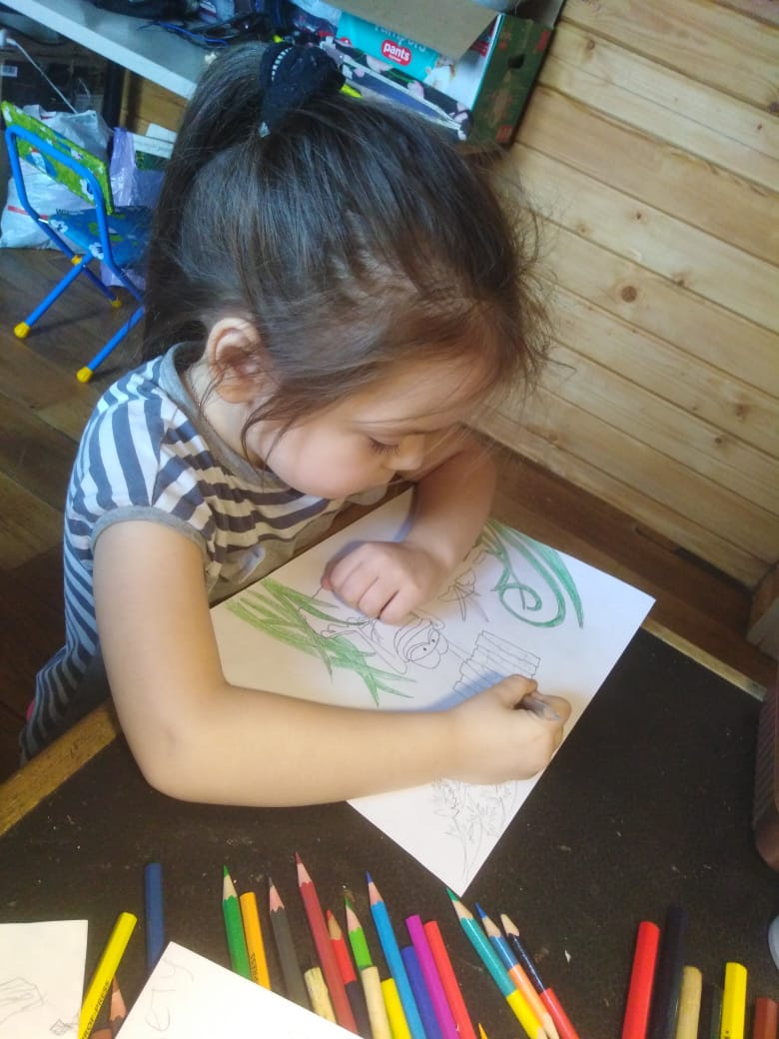
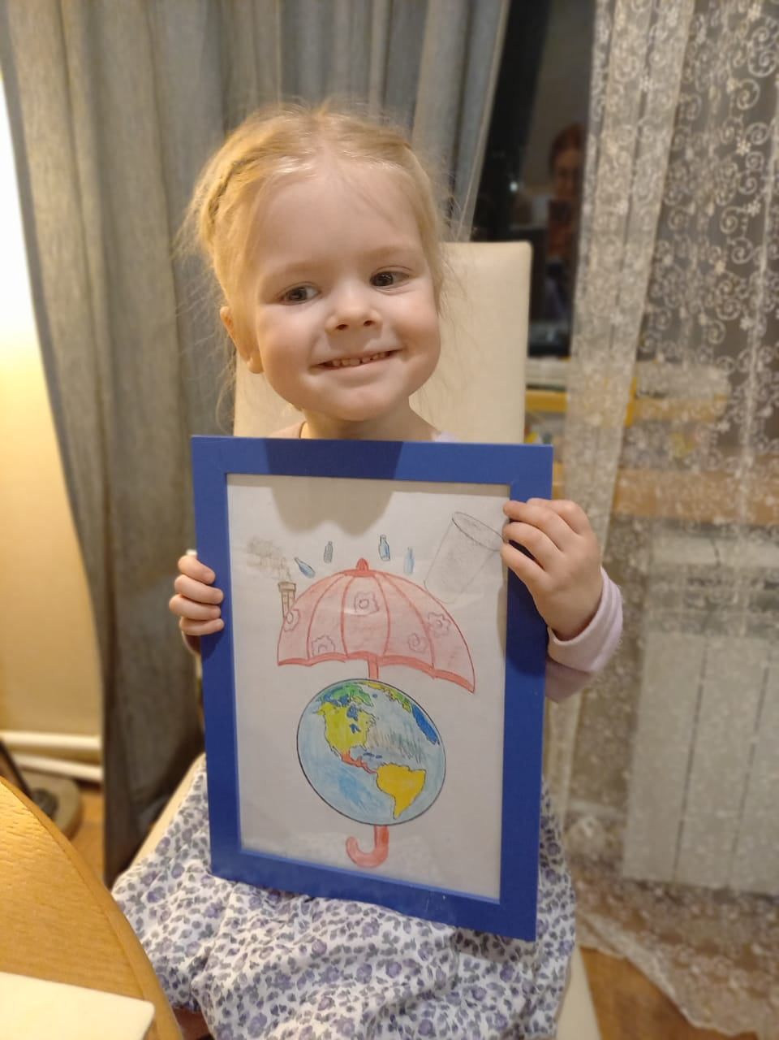
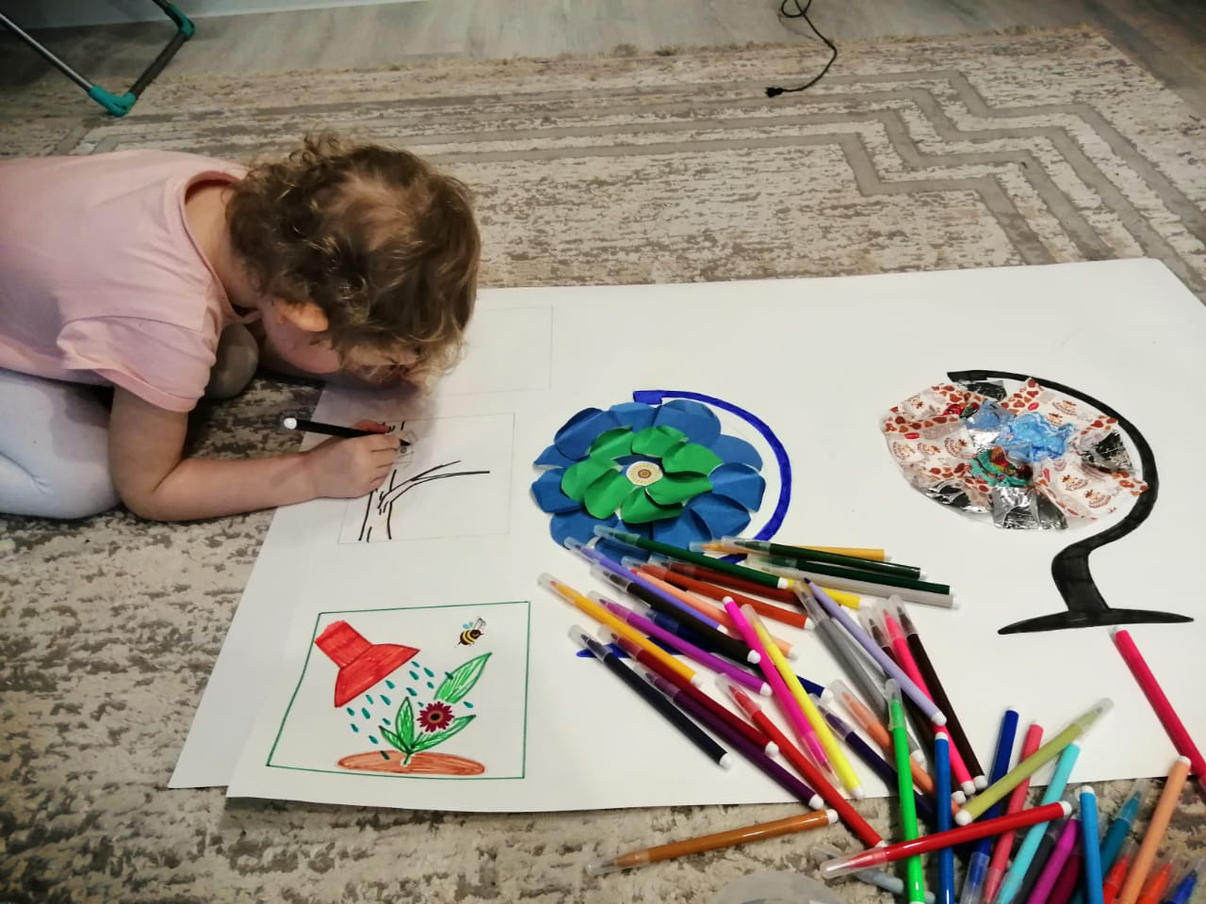

Катя
Варвара
Злата

Slide 17
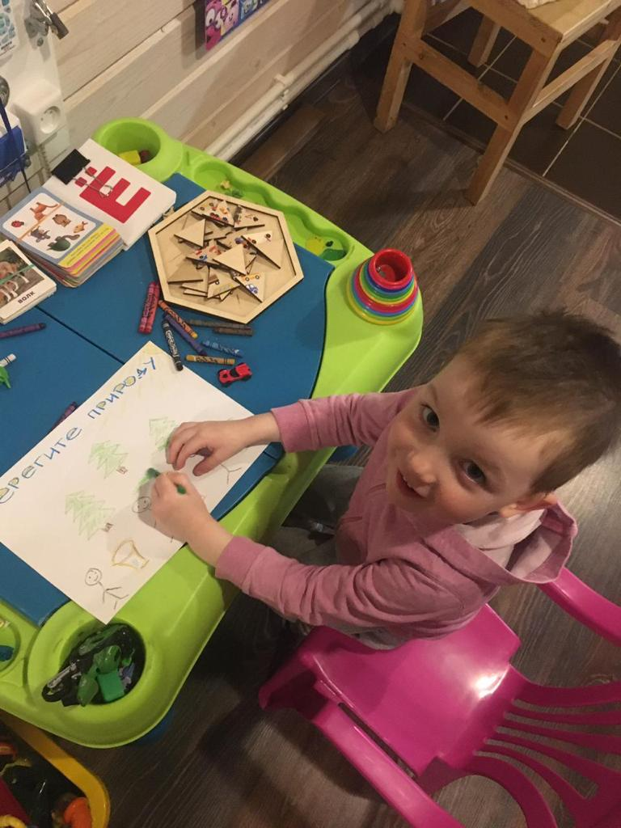
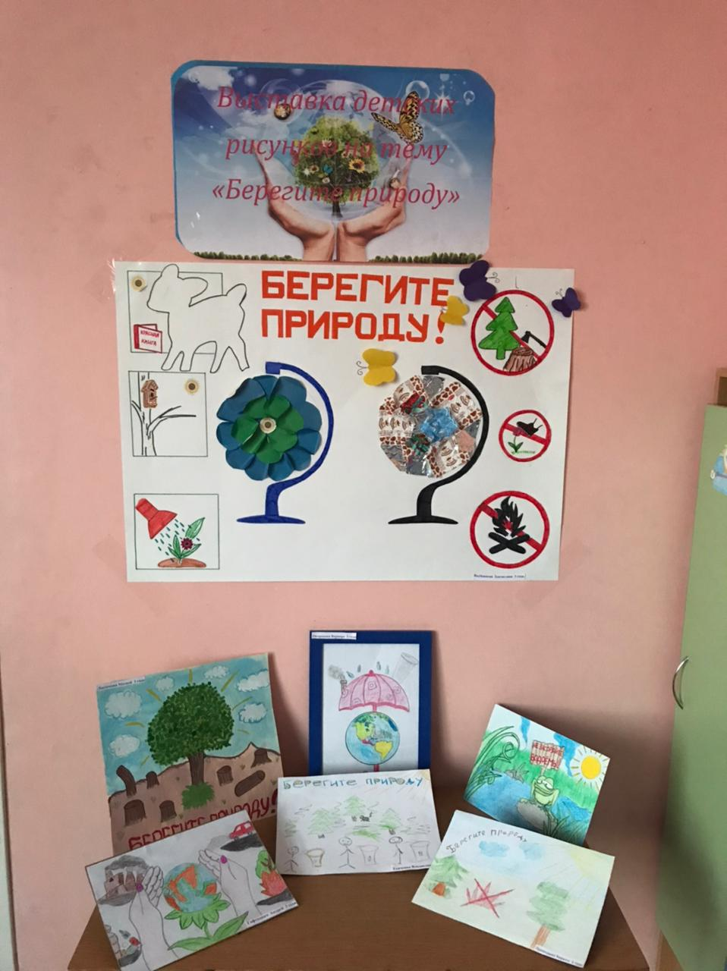
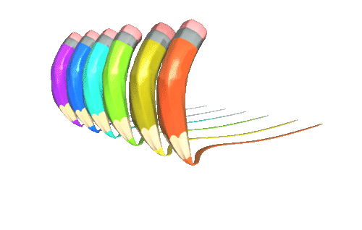
Выставка детских работ
Владик

Slide 18
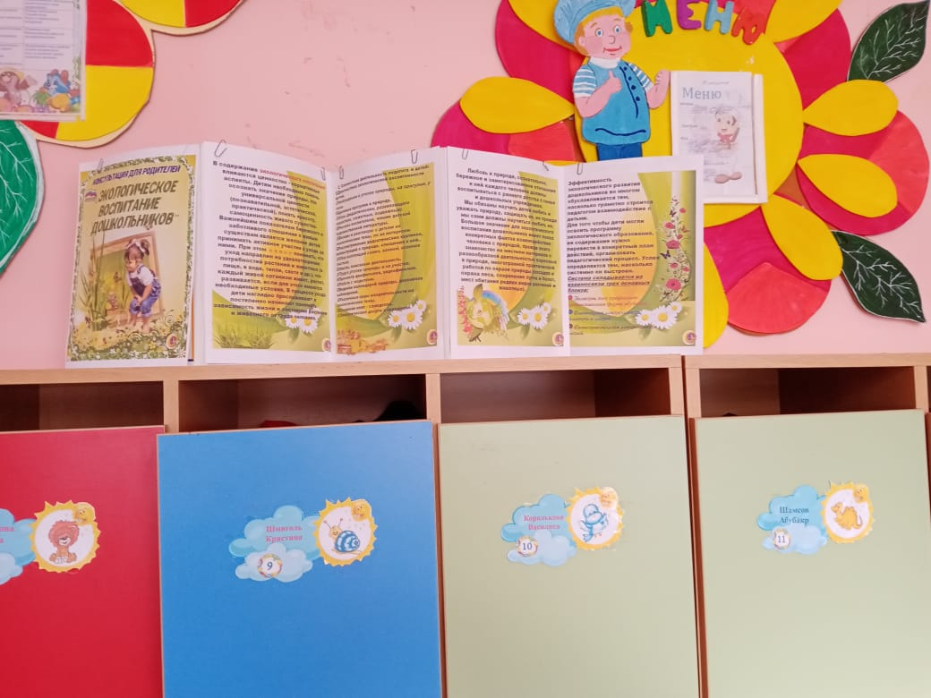
Экологическое воспитание дошкольника
Родители, пожалуйста
На папку посмотрите
И все про экологию
вы детям донесите.

Slide 19
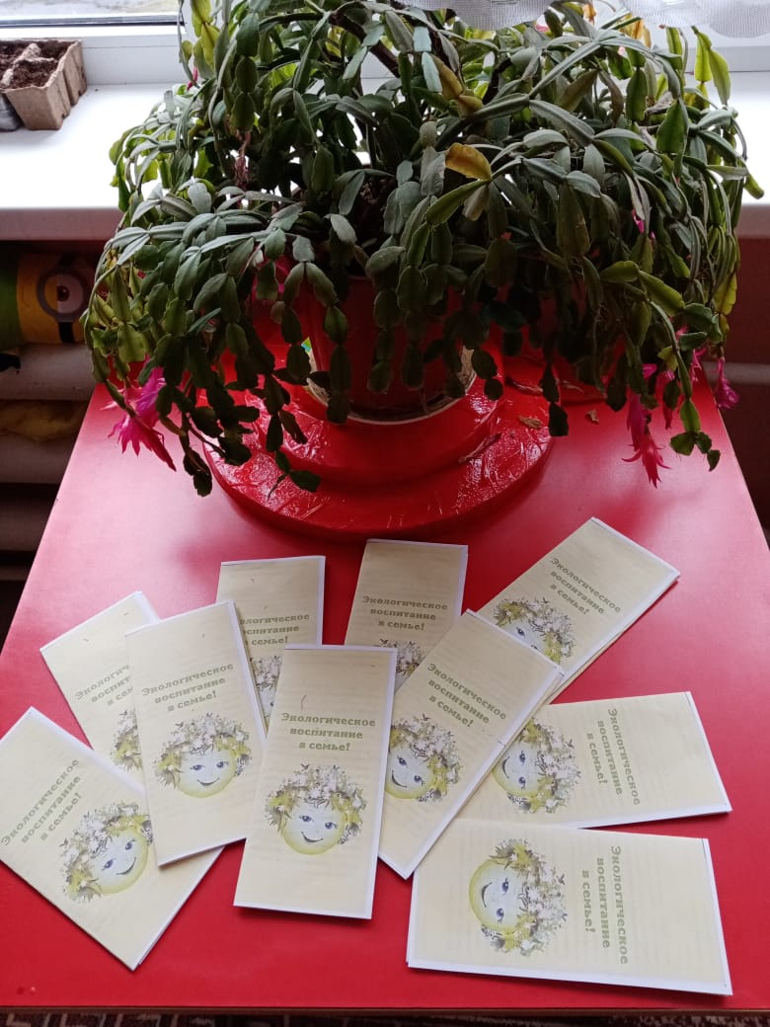
Экологическое воспитание в семье
Мамы, папы не зевайте,
Вы листайте и читайте.
Научите малышей
Вы беречь природу.
Применяйте знания
И в зной и в непогоду.

Slide 20
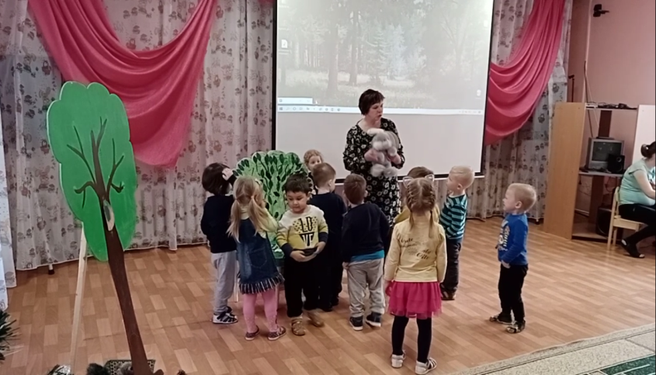
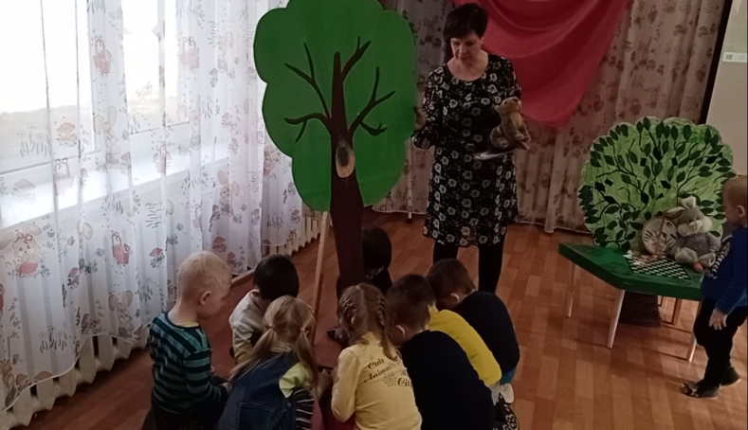
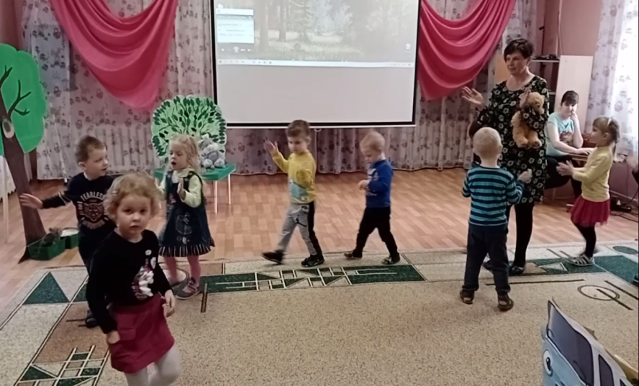
«Путешествие на лесную поляну»
Помощь зайцу
Помощь белке
Помощь медведю
Во время занятия «Путешествие на лесную поляну» дети учились помогать животным, а так же изучали правила поведения в лесу. Благодаря этому, мы прививаем детям любовь и заботу к окружающему их миру.

Slide 21
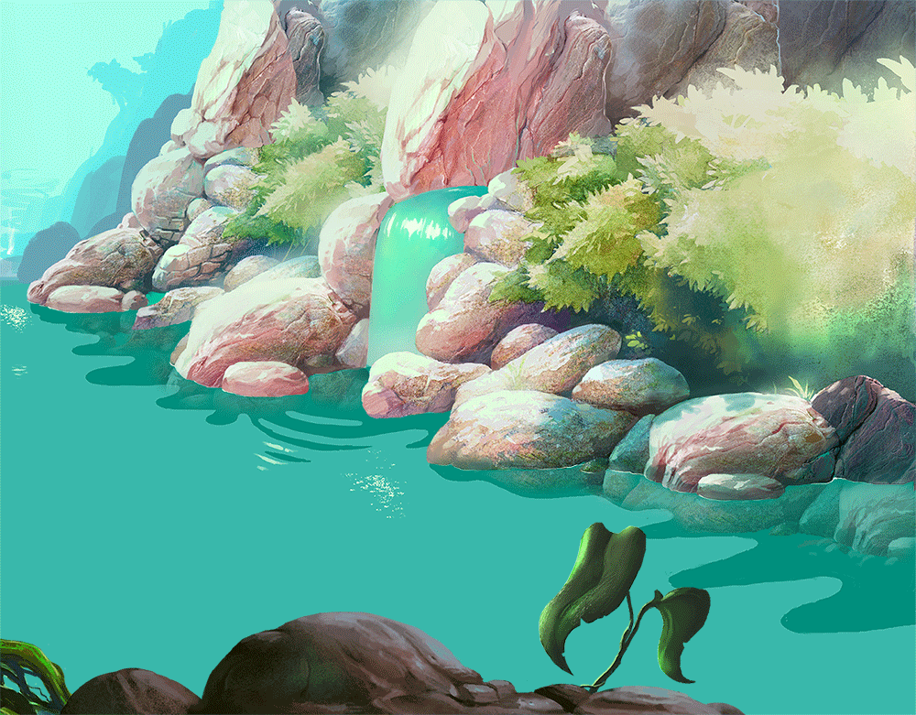
Уважаемые коллеги и родители! Обращайте внимание детей на красоту окружающей природы, на бережное отношение к ней, особенно расширяется кругозор ваших детей во время наблюдений. Достаточно посмотреть вокруг, когда идете в детский сад или обратно. Всегда можно увидеть интересное: как солнышко встает, как блестят капельки росы на траве, как сверкает иней на деревьях. Ведь как чутка душа ребенка! Как быстро он воспринимает добро! Сломал ветку ребенок, скажите ему, что она живая, и он в другой раз едва ли так же бездушно сломает ее. Поэтому именно от нас взрослых, зависит, какими будут наши дети. Естественно, мы воспитатели хотим, чтобы ребята любили природу, понимали ее и берегли. Но мало хотеть, этого надо добиваться всем нам взрослым совместными усилиями.

Slide 22
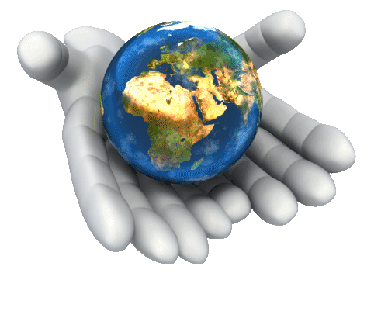
Благодарим за внимание

